Slide 1

kintoneで「アプリ」を作ってみた
2025/10/27 kintone hack
シダックス
情報システム部 AI推進課
志太 悠真

Slide 2
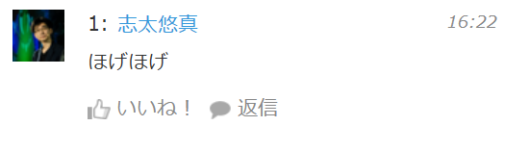
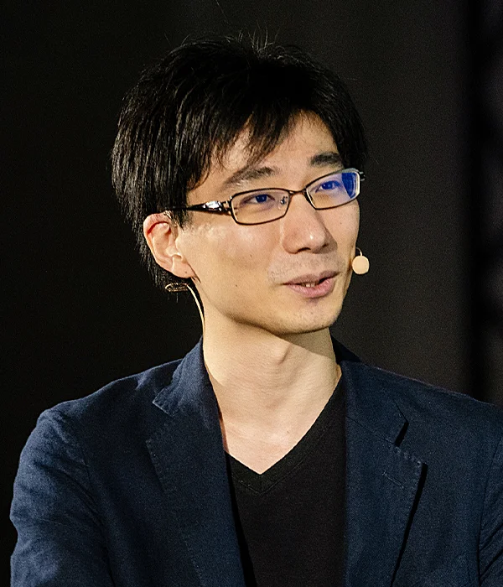
シダックス
かいしゃ
ぶしょ
なまえ
情シス
志太 悠真
kintone EPCも よろしく！！
しゃしん
じこしょうかい
ひっそりと
エンジニアを
求人してます
仕事 なんかいろいろ作る GitHub https://github.com/macrat
一言
明日も登壇するよ

Slide 3
始める前に
ひとこと

Slide 4
始める前に
kintone 導入済みですか？
ひとこと
質問

Slide 5
始める前に
完璧に 使いこなしてます？
ひとこと
質問

Slide 6
始める前に
弊社も使いこなしてません
ひとこと
答え

Slide 7
始める前に
むずかしい
ひとこと
答え

Slide 8
イメージがついてない とか
いろいろある

Slide 9
使い方が分かってない とか
いろいろある

Slide 10
変なことに使い始める とか
いろいろある

Slide 11
キントネってなに？！ とか
いろいろある

Slide 12
しんどい。
いろいろあるので

Slide 13
そういうわけで
弊社では 「アプリ作成申請」 を貰っています。
課題
打ち手

Slide 14
こういうアプリが欲しい！
利用部門
情報システム部

Slide 15
こういうアプリが欲しい！
OK！ でもココに気をつけてね！
利用部門
情報システム部

Slide 16
こういうアプリが欲しい！
いや、 それはExcelの方が良いかも
利用部門
情報システム部

Slide 17
適切なアドバイスができる。
これで完璧🎉
なぜなら
ゆえに

Slide 18
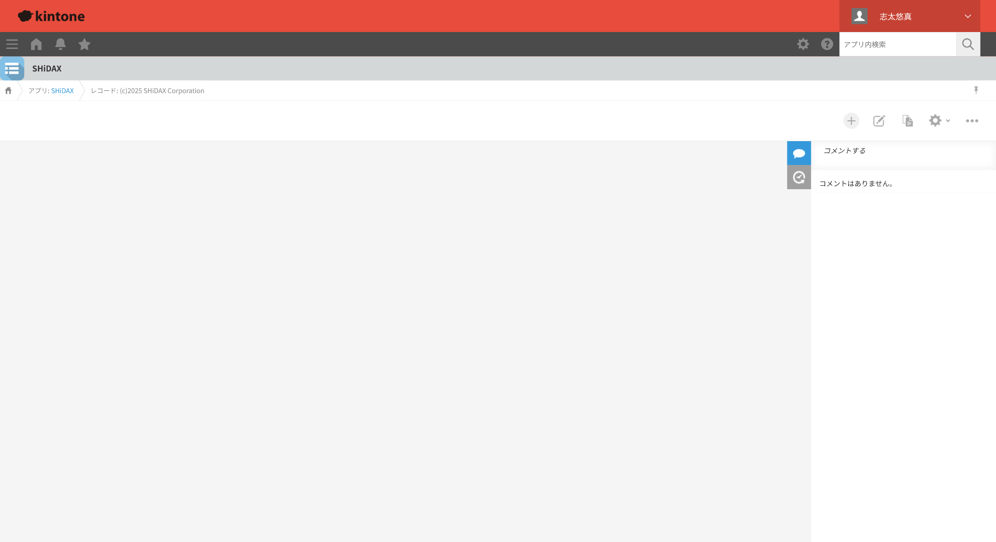
そんな上手くはいかない。
なぜなら
適切なアドバイスができる。
ゆえに
これで完璧🎉

Slide 19
そんな上手くはいかない。
なぜなら
適切なアドバイスができる。
ゆえに
これで完璧🎉

Slide 20
そんな上手くはいかない。
奴らは想像を越えてくる。
なぜなら
適切なアドバイスのおかげで
ゆえに
これなら 完璧に使える🎉

Slide 21
実例

Slide 22
利用部門
PDFデータの加工がしたい！
情報システム部

Slide 23
利用部門
PDFデータの加工がしたい！
情報システム部
フリーソフトじゃん。

Slide 24
利用部門
Google Authenticatorが欲しい！
情報システム部

Slide 25
利用部門
Google Authenticatorが欲しい！
情報システム部
スマホアプリじゃん。

Slide 26
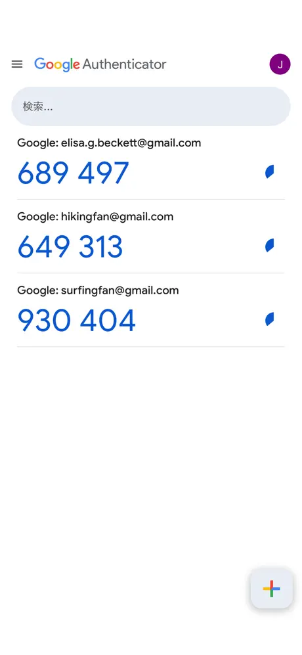
利用部門
Google Authenticatorが欲しい！
情報システム部
スマホアプリじゃん。
こういうアプリじゃん

Slide 27
違うじゃん

Slide 28
アホなこと言うんじゃない。

Slide 29
Authenticatorなんて
やってどうする？

Slide 30
そんなことしたら
バックアップも安心
社用スマホが無い人でも使える
部署内での共有が簡単
特権アカウントを 安全に共有できる
アプリの改良もしやすい
引き継ぎも簡単になる
自分たちに合わせて使える

Slide 31
あれ？ 良いかも
バックアップも安心
社用スマホが無い人でも使える
部署内での共有が簡単
特権アカウントを 安全に共有できる
アプリの改良もしやすい
引き継ぎも簡単になる
自分たちに合わせて使える

Slide 32
じゃあ、やってみよう。
というわけで

Slide 33
できた。
しかもそれっぽい。
やってみたら
しかも

Slide 34
でも……
もっと簡単に使いたい！ ブラウザに埋め込めない？
やってみたら
やっぱり

Slide 35
じゃあ、やってみよう。
というわけで

Slide 36
できた。
かなり実用的になった。
やってみたら
しかも

Slide 37
でも……
やっぱり「アプリ」というなら スマホで動かしたい！
やってみたら
やっぱり

Slide 38
じゃあ、やってみよう。
というわけで

Slide 39
できた。
アプリも作れちゃった。
やってみたら
しかも

Slide 40
でも……
ここでチラ見せだけはもったいない
やってみたら
やっぱり

Slide 41
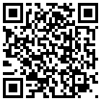
じゃあ、配布しよう。
というわけで
こちらから
← 公開しちゃいました。
・アプリテンプレート
・ソースコード一式

Slide 42
終わる前に
ひとこと
ダウンロード
してね

Slide 43
終わる前に
完璧に 使いこなしてます？
ひとこと
ダウンロード
してね
質問

Slide 44
終わる前に
不可能
ひとこと
ダウンロード
してね
質問
完璧に 使いこなしてます？

Slide 45
終わる前に
無理
ひとこと
ダウンロード
してね
質問
完璧に 使いこなしてます？

Slide 46
いつまでも「完璧」にはならない

Slide 47
いつまでもユーザーは変なことを言う

Slide 48
「アホなこと言うんじゃない」

Slide 49
「じゃあ、やってみよう」

Slide 50
「じゃあ、やってみよう」

Slide 51
kintone hack
「じゃあ、やってみよう」

Slide 52
kintone hack
「じゃあ、やってみよう」

Slide 53
kintone hack
ダウンロードしてね →

